Slide 1




Αλιευτικά Προϊόντα Αλιείας και Υδατοκαλλιέργειας
Ενημερώσου
Επέλεξε
Προστάτευσε
Άντρη Ηρακλέους
Λειτουργός Αλιείας και Θαλασσίων Ερευνών
Τμήμα Αλιείας και Θαλασσίων Ερευνών
Επιχειρησιακό Πρόγραμμα «Θάλασσα» 2014-2020
ΚΥΠΡΙΑΚΗ ΔΗΜΟΚΡΑΤΙΑ
ΕΥΡΩΠΑΪΚΗ
ΕΝΩΣΗ
ΤΜΗΜΑ ΑΛΙΕΙΑΣ
ΘΑΛΑΣΣΙΩΝ ΕΡΕΥΝΩΝ

Slide 2
Αλιευτικά Προϊόντα: Προέλευση, παρουσίαση, σημαντικότητα
Προέλευση και παρουσίαση:
Αλιεία
Υδατοκαλλιέργεια
Νωπά ή κατεψυγμένα
Τα αλιευτικά προϊόντα είναι σημαντική πηγή τροφής και προσφέρουν σημαντικά θρεπτικά συστατικά απαραίτητα για μια ισορροπημένη διατροφή (πρωτεΐνες, χαμηλή περιεκτικότητα κορεσμένων λιπαρών, πηγή ω-3 λιπαρών, βιταμίνες Α και D, ασβέστιο, φωσφόρο, σελήνιο, ψευδάργυρο)
Επιχειρησιακό Πρόγραμμα «Θάλασσα» 2014-2020
ΚΥΠΡΙΑΚΗ ΔΗΜΟΚΡΑΤΙΑ
ΕΥΡΩΠΑΪΚΗ
ΕΝΩΣΗ
ΤΜΗΜΑ ΑΛΙΕΙΑΣ
ΘΑΛΑΣΣΙΩΝ ΕΡΕΥΝΩΝ

Slide 3
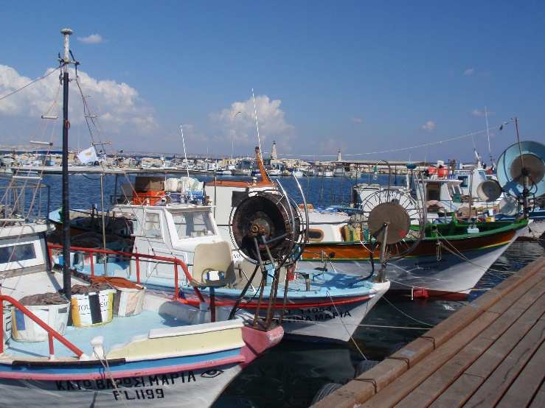
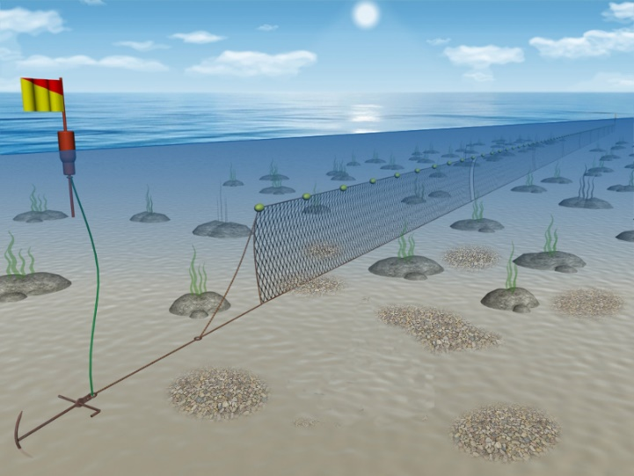
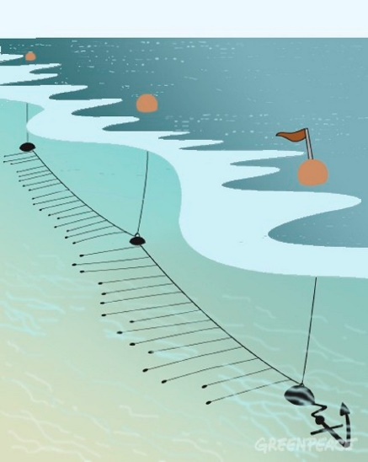
Αλιευτικός στόλος Κύπρου
Παράκτια Αλιεία Μικρής κλίμακας: Σκάφη 4-12 μ, δίκτυα και παραγάδια βυθού, βενθικά είδη (μαρίδα, μένουλα, γόππα, στρίλια, μπαρπούνι, λυθρίνι, οκταπόδι, καλαμάρι, σουπιά, σοργός, χαρατζίδα, σκάρος, κουρκούνες)
Επιχειρησιακό Πρόγραμμα «Θάλασσα» 2014-2020
ΚΥΠΡΙΑΚΗ ΔΗΜΟΚΡΑΤΙΑ
ΕΥΡΩΠΑΪΚΗ
ΕΝΩΣΗ
ΤΜΗΜΑ ΑΛΙΕΙΑΣ
ΘΑΛΑΣΣΙΩΝ ΕΡΕΥΝΩΝ

Slide 4
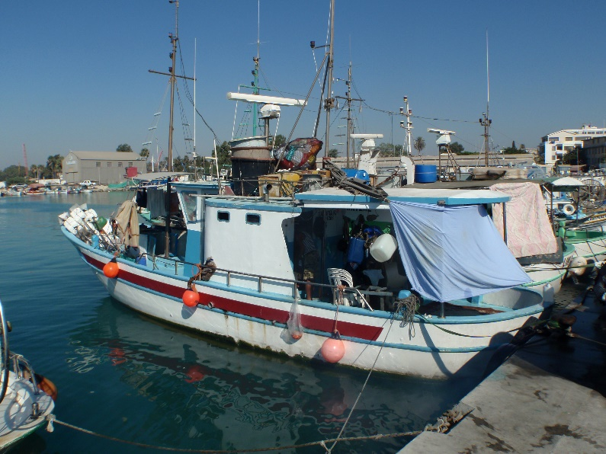
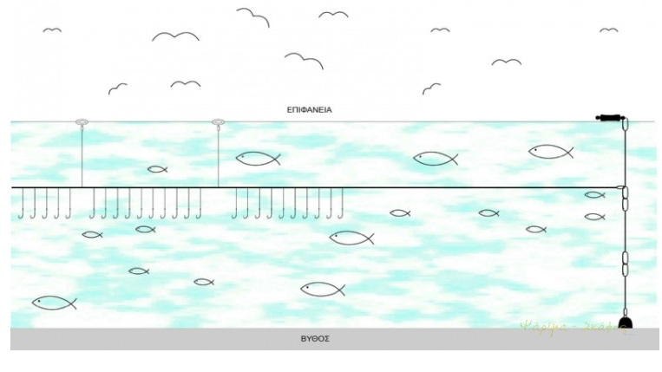
Αλιευτικός στόλος Κύπρου
Πολυδύναμα: Σκάφη 12 – 24 μ, παραγάδια επιφανείας, δίκτυα και παραγάδια βυθού, αλιεία μεγάλων πελαγικών (ξιφία, ερυθρό τόνο, μακρύπτερο τόνο), παράκτια αλιεία βενθικών ψαριών
Επιχειρησιακό Πρόγραμμα «Θάλασσα» 2014-2020
ΚΥΠΡΙΑΚΗ ΔΗΜΟΚΡΑΤΙΑ
ΕΥΡΩΠΑΪΚΗ
ΕΝΩΣΗ
ΤΜΗΜΑ ΑΛΙΕΙΑΣ
ΘΑΛΑΣΣΙΩΝ ΕΡΕΥΝΩΝ

Slide 5
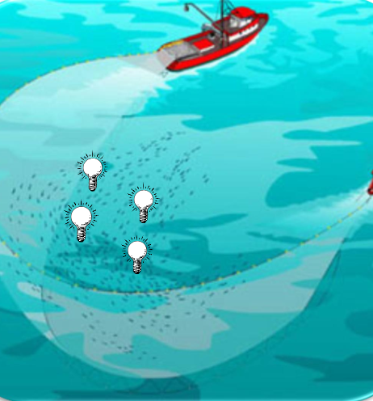
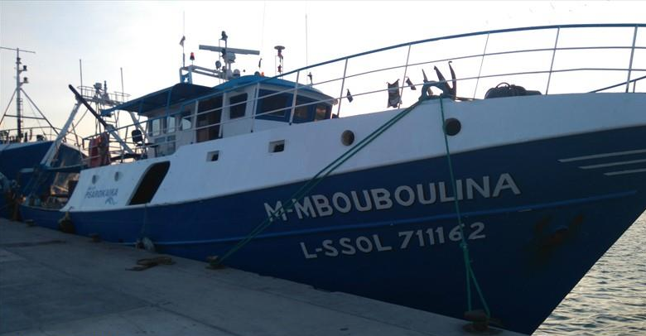
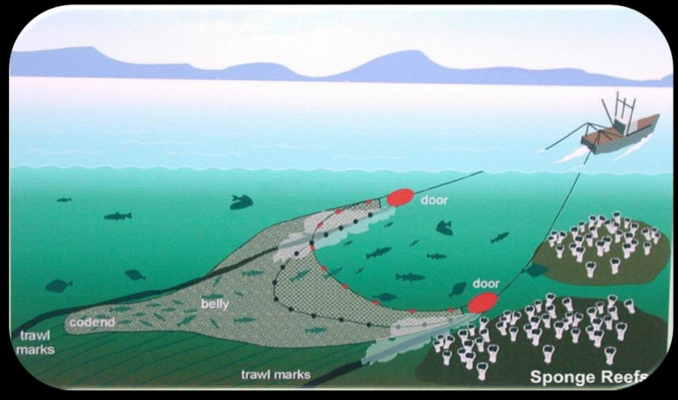
Αλιευτικός στόλος Κύπρου
Τράτες και Γρι-Γρι: Σκάφη 22 – 27 μ, τρατές βυθού με συρόμενα εργαλεία για βενθικά είδη (Μαρίδα, Μπαρμπούνι, Μένουλα, Στρίλια, Λυθρίνι, Χταπόδι, Καλαμάρι)
και χρησιμοποιούν συρόμενα εργαλεία και το γρι γρι που αλιεύει μικρά πελαγικά και μεσοπελαγικά (κολιός, στρογγυλόρεγγα, σαυρίδι)
Επιχειρησιακό Πρόγραμμα «Θάλασσα» 2014-2020
ΚΥΠΡΙΑΚΗ ΔΗΜΟΚΡΑΤΙΑ
ΕΥΡΩΠΑΪΚΗ
ΕΝΩΣΗ
ΤΜΗΜΑ ΑΛΙΕΙΑΣ
ΘΑΛΑΣΣΙΩΝ ΕΡΕΥΝΩΝ

Slide 6
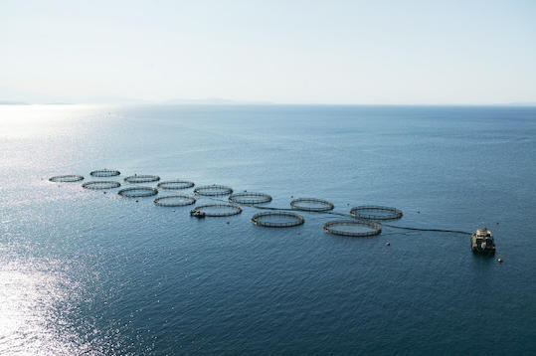
Υδατοκαλλιέργεια
Εκτροφή ψαριών στη θάλασσα (Τσιπούρα και Λαυράκι) και στο Τρόοδος (Πέστροφα). Η υδατοκαλλιέργεια αποτελεί σημαντικότατο και αναπόσπαστο μέρος του Κυπριακού Αλιευτικού Τομέα. Αντιπροσωπεύει περίπου το 80%, τόσο σε ποσότητα όσο και σε αξία, της συνολικής Κυπριακής παραγωγής αλιευτικών προϊόντων.
Επιχειρησιακό Πρόγραμμα «Θάλασσα» 2014-2020
ΚΥΠΡΙΑΚΗ ΔΗΜΟΚΡΑΤΙΑ
ΕΥΡΩΠΑΪΚΗ
ΕΝΩΣΗ
ΤΜΗΜΑ ΑΛΙΕΙΑΣ
ΘΑΛΑΣΣΙΩΝ ΕΡΕΥΝΩΝ

Slide 7
Εμπορία Αλιευτικών Προϊόντων
Το μεγαλύτερο μέρος της θαλάσσιας αλιευτικής παραγωγής της Κύπρου διοχετεύεται στην εγχώρια αγορά.
Εξαγωγές γίνονται για συγκεκριμένα είδη (π.χ. Μακρύπτερος Τόνος)
Το σύνολο σχεδόν της αλιευτικής παραγωγής διατίθεται φρέσκο και χωρίς επεξεργασία
Μόνο μερικά μεγάλα ψάρια (π.χ. ξιφίας) καταψύχονται για κάποιο χρονικό διάστημα και πωλούνται σταδιακά ως φιλέτα
Η σχέση εμπιστοσύνης ιχθυοπώλη καταναλωτή είναι καθοριστικής σημασίας
Επιχειρησιακό Πρόγραμμα «Θάλασσα» 2014-2020
ΚΥΠΡΙΑΚΗ ΔΗΜΟΚΡΑΤΙΑ
ΕΥΡΩΠΑΪΚΗ
ΕΝΩΣΗ
ΤΜΗΜΑ ΑΛΙΕΙΑΣ
ΘΑΛΑΣΣΙΩΝ ΕΡΕΥΝΩΝ

Slide 8
Απαραίτητη ενημέρωση καταναλωτή
Σύμφωνα με Ευρωπαϊκή Νομοθεσία, για τα αλιευτικά προϊόντα (προϊόντα που εμπίπτουν κάτω από το Κεφάλαιο 3, Διάκριση 1212 21 00 του Κεφαλαίου 12 και στις κλάσεις 1604 και 1605 του Κεφαλαίου 16 της Συνδυασμένης Ονοματολογίας) οι επιχειρήσεις οφείλουν να διαθέτουν προς τον καταναλωτή ΕΛΑΧΙΣΤΗ ΠΛΗΡΟΦΟΡΗΣΗ
Επιχειρησιακό Πρόγραμμα «Θάλασσα» 2014-2020
ΚΥΠΡΙΑΚΗ ΔΗΜΟΚΡΑΤΙΑ
ΕΥΡΩΠΑΪΚΗ
ΕΝΩΣΗ
ΤΜΗΜΑ ΑΛΙΕΙΑΣ
ΘΑΛΑΣΣΙΩΝ ΕΡΕΥΝΩΝ

Slide 9
Κωδικός Δασμολογικής και Στατιστικής Ονοματολογίας και κοινού δασμολογίου | Περιγραφή
0301 | Ψάρια ζωντανά
0302 | Ψάρια, νωπά ή διατηρημένα με απλή ψύξη, με εξαίρεση τα φιλέτα ψαριών και άλλη σάρκα ψαριών της κλάσης 0304
0303 | Ψάρια κατεψυγμένα, με εξαίρεση τα φιλέτα και άλλη σάρκα ψαριών της κλάσης 0304
0304 | Φιλέτα και άλλη σάρκα ψαριών (έστω και αλεσμένα), νωπά, διατηρημένα με απλή ψύξη ή κατεψυγμένα
0305 | Ψάρια αποξηραμένα, αλατισμένα ή σε άρμη. Ψάρια καπνιστά, έστω και ψημένα πριν ή κατά τη διάρκεια του καπνίσματος. Αλεύρια, σκόνες και συσσωματωμένα προϊόντα με μορφή σβόλων (πελέτες) ψαριών, κατάλληλα για τη διατροφή των ανθρώπων
0306 | Μαλακόστρακα, έστω και χωρίς το όστρακό τους, ζωντανά, νωπά, διατηρημένα με απλή ψύξη, κατεψυγμένα, αποξηραμένα, αλατισμένα ή σε άλμη. Μαλακόστρακα με το όστρακό τους, βρασμένα σε νερό ή ατμό, έστω και διατηρημένα με απλή ψύξη, κατεψυγμένα, αποξηραμένα, αλατισμένα ή σε άρμη. αλεύρια, σκόνες και συσσωματωμένα προϊόντα με μορφή σβόλων (πελέτες) από μαλακόστρακα, κατάλληλα για τη διατροφή των ανθρώπων
0307 | Μαλάκια, έστω και χωρισμένα από το κοχύλι τους, ζωντανά, νωπά, διατηρημένα με απλή ψύξη, κατεψυγμένα, αποξηραμένα, αλατισμένα ή σε άρμη. Ασπόνδυλα υδρόβια, άλλα από τα μαλακόστρακα και τα μαλάκια, ζωντανά, νωπά, διατηρημένα με απλή ψύξη, κατεψυγμένα, αποξηραμένα, αλατισμένα ή σε άρμη. Αλεύρια, σκόνες και συσσωματωμένα προϊόντα με μορφή σβόλων (πελέτες) ασπόνδυλων υδρόβιων άλλων από τα μαλακόστρακα, κατάλληλα για τη διατροφή των ανθρώπων
12 12 20 00 | Φύκια
Επιχειρησιακό Πρόγραμμα «Θάλασσα» 2014-2020
ΚΥΠΡΙΑΚΗ ΔΗΜΟΚΡΑΤΙΑ
ΕΥΡΩΠΑΪΚΗ
ΕΝΩΣΗ
ΤΜΗΜΑ ΑΛΙΕΙΑΣ
ΘΑΛΑΣΣΙΩΝ ΕΡΕΥΝΩΝ

Slide 10
Απαραίτητη ενημέρωση καταναλωτή
Εμπορική και επιστημονική ονομασία των ειδών
Ο κατάλογος με τις εμπορικές και επιστημονικές ονομασίες των ειδών που πρέπει να χρησιμοποιούνται για προϊόντα που διατίθενται για λιανικό εμπόριο στην Κυπριακή Δημοκρατία βρίσκεται αναρτημένη στην ιστοσελίδα του Τμήματος Αλιείας και Θαλασσίων Ερευνών www.moa.gov.cy/dfmr
Δεν επιτρέπεται η χρήση οποιασδήποτε άλλης εμπορικής ονομασίας εκτός από αυτήν που αναγράφεται στον κατάλογο των Εμπορικών Ονομασιών Αλιευτικών Προϊόντων.
Για τα μη προσυσκευασμένα προϊόντα αλιείας και υδατοκαλλιέργειας, η επιστημονική ονομασία των ειδών δύναται να αναγράφεται και υπό μορφή πινακίδας ή αφίσας στο χώρο πώλησης.
Επιχειρησιακό Πρόγραμμα «Θάλασσα» 2014-2020
ΚΥΠΡΙΑΚΗ ΔΗΜΟΚΡΑΤΙΑ
ΕΥΡΩΠΑΪΚΗ
ΕΝΩΣΗ
ΤΜΗΜΑ ΑΛΙΕΙΑΣ
ΘΑΛΑΣΣΙΩΝ ΕΡΕΥΝΩΝ

Slide 11
Απαραίτητη ενημέρωση καταναλωτή
Μέθοδος παραγωγής
Θα πρέπει να αναγράφεται η λέξη ή φράση:
- «αλιευμένο ή αλιεύθηκε» για προϊόντα που προέρχονται από την αλιεία
«αλιευμένο σε γλυκά νερά ή αλιεύθηκε σε γλυκά νερά» για προϊόντα που προέρχονται από αλιεία σε εσωτερικά ύδατα
«υδατοκαλλιέργειας ή εκτροφής» για προϊόντα που προέρχονται από εκτροφή σε μονάδες υδατοκαλλιέργειας.
Επιχειρησιακό Πρόγραμμα «Θάλασσα» 2014-2020
ΚΥΠΡΙΑΚΗ ΔΗΜΟΚΡΑΤΙΑ
ΕΥΡΩΠΑΪΚΗ
ΕΝΩΣΗ
ΤΜΗΜΑ ΑΛΙΕΙΑΣ
ΘΑΛΑΣΣΙΩΝ ΕΡΕΥΝΩΝ

Slide 12
Απαραίτητη ενημέρωση καταναλωτή
Περιοχή αλίευσης ή εκτροφής
Αλιευτικά προϊόντα που έχουν αλιευθεί στη θάλασσα:
Υποχρεωτική καθίσταται η αναγραφή της ονομασίας της αλιευτικής ζώνης του FAO (π.χ. Δυτικός Ινδικός Ωκεανός)
Ειδικά για αλιεύματα που προέρχονται από τις περιοχές ΒΟΡΕΙΟΑΝΑΤΟΛΙΚΟΣ ΑΤΛΑΝΤΙΚΟΣ (FAO 27) και ΜΕΣΟΓΕΙΟΣ ΚΑΙ ΜΑΥΡΗ ΘΑΛΑΣΣΑ (FAO 37) θα πρέπει να αναγράφεται:
α) ονομασίας της αλιευτικής ζώνης με διατύπωση κατανοητή προς τους καταναλωτές ή παράσταση της ζώνης μέσω χάρτη ή εικόνας
β) και επιπλέον αναγραφή της ονομασίας της υποπεριοχής ή διαίρεσης ή και τα δυο όπως απαριθμούνται στον κατάλογο αλιευτικών ζωνών FAO
Επιχειρησιακό Πρόγραμμα «Θάλασσα» 2014-2020
ΚΥΠΡΙΑΚΗ ΔΗΜΟΚΡΑΤΙΑ
ΕΥΡΩΠΑΪΚΗ
ΕΝΩΣΗ
ΤΜΗΜΑ ΑΛΙΕΙΑΣ
ΘΑΛΑΣΣΙΩΝ ΕΡΕΥΝΩΝ

Slide 13
Απαραίτητη ενημέρωση καταναλωτή
Αλιευτικά προϊόντα που αλιεύονται σε γλυκά νερά
Την ένδειξη των υδάτων προέλευσης του κράτους μέλους της ΕΕ από το οποίο προήλθε το προϊόν ή τα ύδατα προέλευσης τρίτης χώρας (π.χ. για το είδος πέρκα του Νείλου θα πρέπει να αναγράφεται Λίμνη Βικτώρια, Ουγκάντα)
Προϊόντα υδατοκαλλιέργειας
Αναφορά του κράτους μέλους της ΕΕ ή της τρίτης χώρας που το προϊόν έχει φθάσει το ήμισυ ή περισσότερο του βάρους του ή έχει παραμείνει τουλάχιστον κατά το ήμισυ της περιόδου ανάπτυξης του ή στην περίπτωση των οστρακοειδών έχει υποστεί την τελική φάση εκτροφής ή καλλιέργειας επί 6 μήνες τουλάχιστον
- Σημειώνεται ότι εκτός από τις υποχρεωτικά αναγραφόμενες πληροφορίες που αναφέρονται για προϊόντα που έχουν αλιευθεί, που έχουν αλιευθεί σε γλυκά νερά ή που είναι προϊόν υδατοκαλλιέργειας οι επιχειρηματίες δύναται να αναφέρουν πιο συγκεκριμένη περιοχή
Επιχειρησιακό Πρόγραμμα «Θάλασσα» 2014-2020
ΚΥΠΡΙΑΚΗ ΔΗΜΟΚΡΑΤΙΑ
ΕΥΡΩΠΑΪΚΗ
ΕΝΩΣΗ
ΤΜΗΜΑ ΑΛΙΕΙΑΣ
ΘΑΛΑΣΣΙΩΝ ΕΡΕΥΝΩΝ

Slide 14
Απαραίτητη ενημέρωση καταναλωτή
Κατηγορία Αλιευτικού Εργαλείου
Η αναγραφή της κατηγορίας του αλιευτικού εργαλείου είναι νέα πρόσθετη υποχρεωτική πληροφόρηση
Αλιευτικά Εργαλεία
Γρίποι :Περιλαμβάνει τις Πεζότρατες, Δανέζικοι γρίποι, Σκωτσέζικοι γρίποι, Ζευγαρωτοί γρίποι
Τράτες: Περιλαμβάνει τις Δοκότρατες, τράτες βυθού με πόρτες, τράτες βυθού με ζευγαρωτά σκάφη, μεσοπελαγικές τράτες με πόρτες, πελαγικές τράτες με ζευγαρωτά σκάφη, δίδυμες τράτες με πόρτες
Απλάδια δίχτυα και παρεμφερή δίκτυα: Περιλαμβάνει τα Στάσιμα απλάδια δίχτυα (αγκυροβολημένα), παρασυρόμενα δίκτυα, κυκλωτικά απλάδια δίχτυα, μανωμένα δίχτυα, συνδυασμός μανωμένων και απλαδιών διχτυών
Κυκλωτικά δίχτυα και δίχτυα τύπου αθερινολόγου: Περιλαμβάνει τα Γρι γρι, χωρίς συστολέα (Lamparo), δίχτυα τύπου αθερινολόγου των οποίων ο χειρισμός γίνεται από σκάφος, δίχτυα τύπου αθερινολόγου στάσιμα των οποίων ο χειρισμός γίνεται από την ακτή
Αγκίστρια και πετονιές: Περιλαμβάνει τις Πετονιές χειρός και πετονιές με καλάμι (των οποίων ο χειρισμός γίνεται με το χέρι), Πετονιές χειρός και πετονιές με καλάμι (των οποίων ο χειρισμός γίνεται με βοήθεια μηχανής), στάσιμα παραγάδια, παρασυρόμενα παραγάδια, συρτές
Δράγες: Περιλαμβάνει τις Δράγες που σύρονται από σκάφος, δράγες χειρός των οποίων ο χειρισμός γίνεται από σκάφος, μηχανικές δράγες συμπεριλαμβανομένων των απορροφητικών δραγών
Κιούρτοι και παγίδες: Περιλαμβάνει τα Κοφινέλα (κιούρτοι)
Επιχειρησιακό Πρόγραμμα «Θάλασσα» 2014-2020
ΚΥΠΡΙΑΚΗ ΔΗΜΟΚΡΑΤΙΑ
ΕΥΡΩΠΑΪΚΗ
ΕΝΩΣΗ
ΤΜΗΜΑ ΑΛΙΕΙΑΣ
ΘΑΛΑΣΣΙΩΝ ΕΡΕΥΝΩΝ

Slide 15
Απαραίτητη ενημέρωση καταναλωτή
Αποψυγμένα Προϊόντα
Στην περίπτωση που κατεψυγμένο προϊόν τίθεται προς πώληση αφού έχει προηγηθεί η απόψυξη του, τότε είναι υποχρεωτικό να αναφέρεται η πληροφορία αυτή (π.χ. αναγραφή της λέξης «αποψυχθέν»)
Η πληροφόρηση αυτή δεν είναι υποχρεωτικό να αναγράφεται στην περίπτωση που
αφορά συστατικά που περιέχονται στο τελικό προϊόν
τρόφιμα για τα οποία η κατάψυξη είναι απαραίτητο τεχνικό βήμα της παραγωγικής διαδικασίας
προϊόντα αλιείας και υδατοκαλλιέργειας που έχουν προηγουμένως καταψυχθεί για λόγους ασφάλειας της υγείας, σύμφωνα με το παράρτημα ΙΙΙ τμήμα VIII του κανονισμού (ΕΚ) αριθ. 853/2004
προϊόντα αλιείας και προϊόντα υδατοκαλλιέργειας που έχουν προηγουμένως αποψυχθεί πριν από το κάπνισμα, το αλάτισμα, το μαγείρεμα, τη διατήρηση
Επιχειρησιακό Πρόγραμμα «Θάλασσα» 2014-2020
ΚΥΠΡΙΑΚΗ ΔΗΜΟΚΡΑΤΙΑ
ΕΥΡΩΠΑΪΚΗ
ΕΝΩΣΗ
ΤΜΗΜΑ ΑΛΙΕΙΑΣ
ΘΑΛΑΣΣΙΩΝ ΕΡΕΥΝΩΝ

Slide 16
Απαραίτητη ενημέρωση καταναλωτή: Εξαιρέσεις
Οτιδήποτε εκτός των δασμολογικών κλιμάκων 0301, 0302, 0303, 0304, 0305, 0306, 0307 και 12 12 20 00.
Εξαιρούνται δηλ. και προϊόντα της δασμολογικής κλίμακας 1604 και 1605
1604: Παρασκευάσματα και κονσέρβες ψαριών/Χαβιάρι και τα υποκατάστατα αυτού που παρασκευάζονται από αυγά ψαριού
1605: Μαλακόστρακα, μαλάκια και άλλα ασπόνδυλα υδρόβια παρασκευασμένα ή διατηρημένα
Επιχειρησιακό Πρόγραμμα «Θάλασσα» 2014-2020
ΚΥΠΡΙΑΚΗ ΔΗΜΟΚΡΑΤΙΑ
ΕΥΡΩΠΑΪΚΗ
ΕΝΩΣΗ
ΤΜΗΜΑ ΑΛΙΕΙΑΣ
ΘΑΛΑΣΣΙΩΝ ΕΡΕΥΝΩΝ

Slide 17
Απαραίτητη ενημέρωση καταναλωτή: Εξαιρέσεις
Επιχειρησιακό Πρόγραμμα «Θάλασσα» 2014-2020
ΚΥΠΡΙΑΚΗ ΔΗΜΟΚΡΑΤΙΑ
ΕΥΡΩΠΑΪΚΗ
ΕΝΩΣΗ
ΤΜΗΜΑ ΑΛΙΕΙΑΣ
ΘΑΛΑΣΣΙΩΝ ΕΡΕΥΝΩΝ

Slide 18
Φρεσκότητα
Βλέπουμε, αισθανόμαστε και αγγίζουμε το ψάρι.
Το ψάρι πρέπει να έχει ελαφριά και ευχάριστη μυρωδιά
Ζωντανά και λαμπερά χρώματα, λαμπερή – υγρή επιφάνεια, απουσία εκκρίσεων και παρουσία διαυγούς άοσμης βλέννας
Δέρμα με Μεταλλικό χρώμα, Τεταμένο και υγρό, Καλά προσκολλημένο στη σάρκα
Μάτια Λαμπερά, Έντονα κυρτά και προεξέχοντα, Διαυγής κερατοειδής χιτώνας, Κόρη διευρυμένη και μελανή
Επιχειρησιακό Πρόγραμμα «Θάλασσα» 2014-2020
ΚΥΠΡΙΑΚΗ ΔΗΜΟΚΡΑΤΙΑ
ΕΥΡΩΠΑΪΚΗ
ΕΝΩΣΗ
ΤΜΗΜΑ ΑΛΙΕΙΑΣ
ΘΑΛΑΣΣΙΩΝ ΕΡΕΥΝΩΝ

Slide 19
Φρεσκότητα
Σώμα δύσκαμπτο, κατάσταση νεκρικής ακαμψίας, συμπαγής σάρκα
Βράγχια Ζωηρά κόκκινα ή ροδαλά Υγρά και λαμπερά Θαλασσινή οσμή
Βραγχιοκαλύμματα σταθερά ενωμένα στο κεφάλι, απουσία κηλίδων, απουσία αιματώματος
Σπλάχνα Λεία Άοσμα Λαμπερού χρώματος Ακέραια
Επιχειρησιακό Πρόγραμμα «Θάλασσα» 2014-2020
ΚΥΠΡΙΑΚΗ ΔΗΜΟΚΡΑΤΙΑ
ΕΥΡΩΠΑΪΚΗ
ΕΝΩΣΗ
ΤΜΗΜΑ ΑΛΙΕΙΑΣ
ΘΑΛΑΣΣΙΩΝ ΕΡΕΥΝΩΝ

Slide 20

Απαραίτητη ενημέρωση καταναλωτή: Εποχικότητα
Δεν αγοράζουμε ποτέ ψάρια από ερασιτέχνες αλιείς
ΚΑΘΕ ΠΡΑΜΑ ΣΤΟΝ ΚΑΙΡΟ ΤΟΥ ΚΑΙ Ο ΚΟΛΙΟΣ ΤΟΝ ΑΥΓΟΥΣΤΟ
Επιχειρησιακό Πρόγραμμα «Θάλασσα» 2014-2020
ΚΥΠΡΙΑΚΗ ΔΗΜΟΚΡΑΤΙΑ
ΕΥΡΩΠΑΪΚΗ
ΕΝΩΣΗ
ΤΜΗΜΑ ΑΛΙΕΙΑΣ
ΘΑΛΑΣΣΙΩΝ ΕΡΕΥΝΩΝ

